Slide 1
导体的电阻
The resistance of the conductor

Slide 2
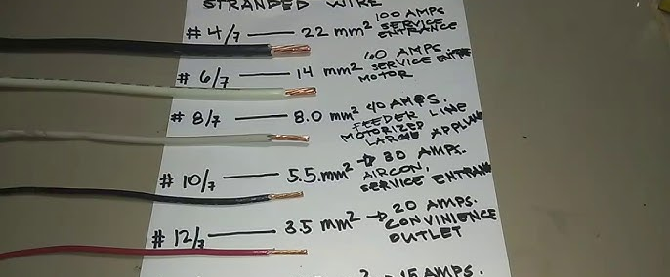
生活中的导线

Slide 3
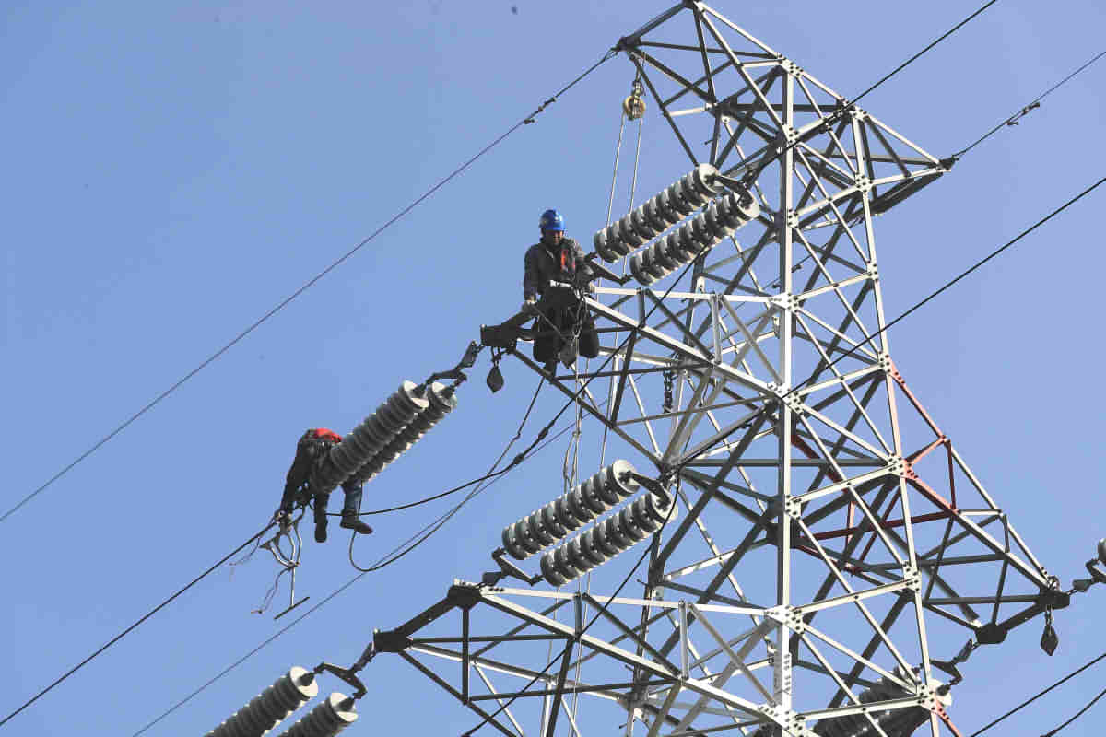
高压线

Slide 4
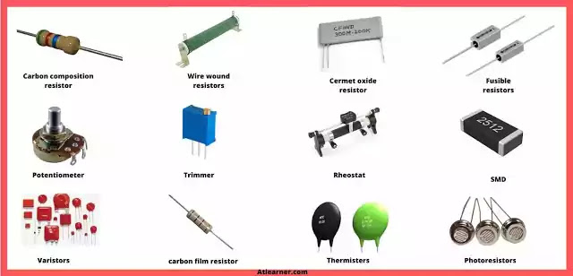
常见的电阻

Slide 5
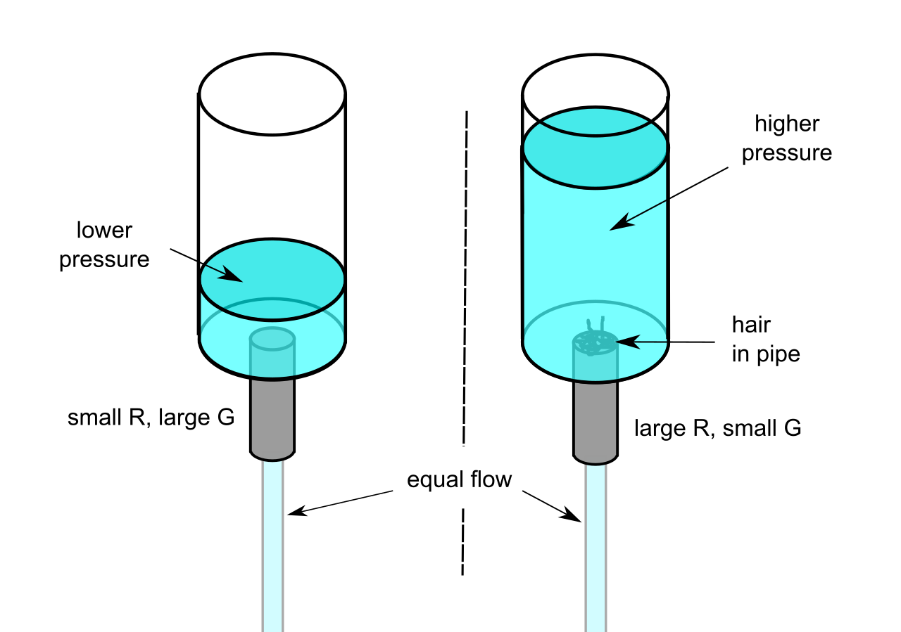
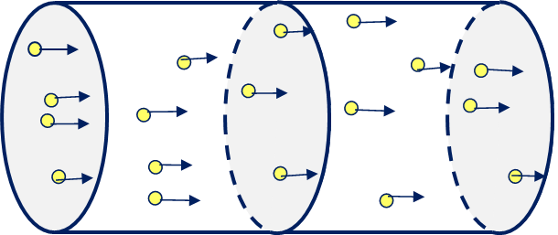
电阻的微观解释

Slide 6

电阻
$$R=\frac{U}{I}$$
单位：$Ω$
$$1 kΩ={10}^{3}Ω$$
$$1MΩ={10}^{6}Ω$$

Slide 7

欧姆定律
$$I=\frac{U}{R}$$
适用条件：
金属、电解液等纯电阻导电。
气体导电、半导体导电及含电动机、电解槽等电器不适用。

Slide 8
U-I 图像（伏安特性曲线）
U
I
A
B
B
A
I
U
O
O

Slide 9
非线性元件
I
I
O
U
O
U

Slide 10

课堂练习
BD

Slide 11
实验：探究影响导体电阻的因素
实验方法：控制变量法
实验猜想：

Slide 12
实验电路
V
V
V
V
a
b
c
d

Slide 13

实验结果
$$R=ρ\frac{l}{S}$$
$ρ$：电阻率，由导体本身决定

Slide 14


Slide 15
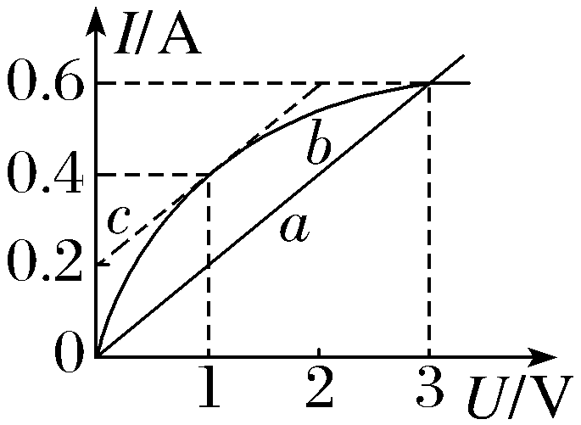
【典例】 〔多选〕（2025·广东广州期末）图中的实线分别是电阻a、b的 伏安特性曲线，虚线c是b（U＝1 V）的切线，a、c相互平行，下列说法正 确的是（ ）
A. U＝1 V时，b的电阻为5 Ω
B. U＝1 V时，a、b的电阻相等
C. b的电阻随电压的升高而增大
D. U＝3 V时，a、b的电阻相等
√
√

Slide 16
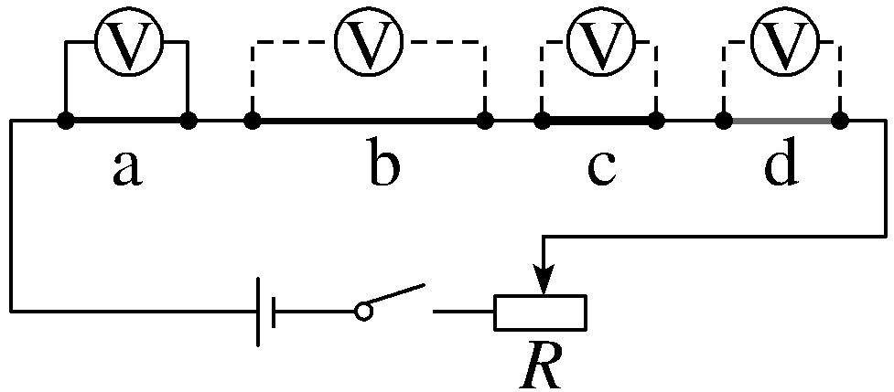
【例3】 在探究导体电阻与其影响因素的定量关系时，某同学按如图所 示的电路进行了实验研究，其中导体a与b只是长度不同，a与c只是粗细不 同，a与d只是材料不同，关于该实验，下列说法正确的是（ ）
A. 此电路缺少电流表，所以无法研究定量关系
B. a与b相比，导体越长，电压表示数越大
C. a与c相比，导体越粗，电压表示数越大
D. a与d相比，电压表示数越大，表明该种材料的导电性能越好
√

Slide 17
【例4】 （电阻率的理解）关于材料的电阻率，下列说法中正确的是 （ ）
A. 把一根长导线截成等长的三段，则每段的电阻率都是原来的三分之一
B. 材料的电阻率随温度的升高而增大
C. 合金的电阻率大于构成该合金的任一纯金属的电阻率
D. 电阻率是反映材料导电性能好坏的物理量，电阻率越大的导体对电流 的阻碍作用越大
√

Slide 18
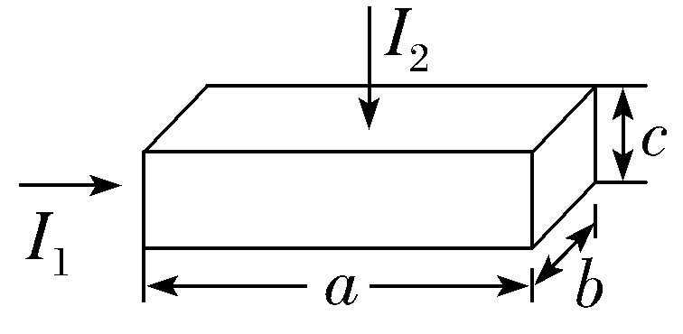
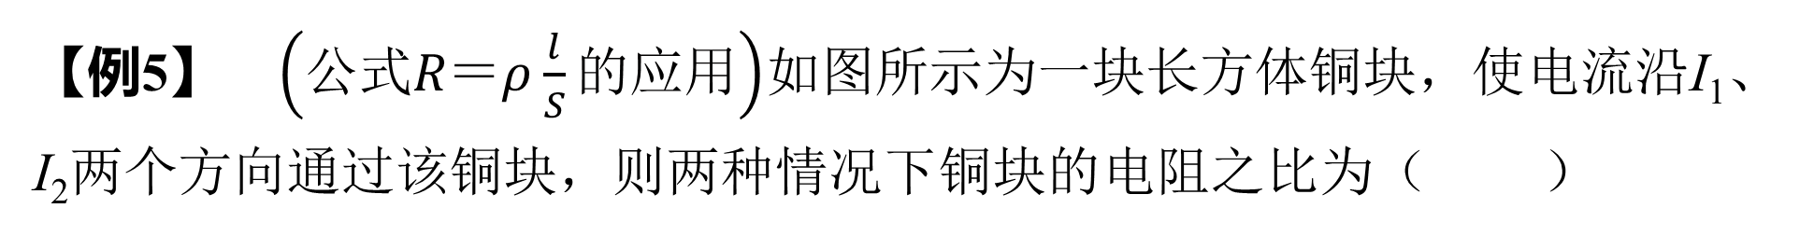
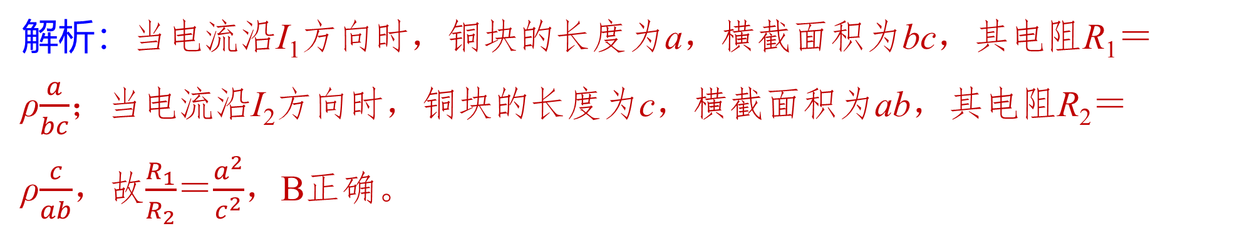
【例5】 $\left(\text{公式}R＝ρ\frac{l}{S}\text{的应用}\right)$如图所示为一块长方体铜块，使电流沿I₁、 I₂两个方向通过该铜块，则两种情况下铜块的电阻之比为（ ）
√
A. 1∶1 | B. a²∶c² | C. a²∶b² | D. b²∶c²
解析：当电流沿I₁方向时，铜块的长度为a，横截面积为bc，其电阻R₁＝ ρ$\frac{a}{bc}$；当电流沿I₂方向时，铜块的长度为c，横截面积为ab，其电阻R₂＝ ρ$\frac{c}{ab}$，故$\frac{R_{1}}{R_{2}}$＝$\frac{a^{2}}{c^{2}}$，B正确。

